Slide 1

Em yêu sách. Nhờ có sách, em biết nhiều điều hay.
Em yêu sách. Nhờ có sách, em biêt nhiêu điêu hay.

Slide 2

MÁI TRƯỜNG TUỔI THƠ
iêt
iêu
yêu
b | iêt
biết
chiêt viêt viêt
chiết viết việt
chiều diễu kiểu
chiêu diêu kiêu
yêu yếu yểu
yêu yêu yêu

Slide 3
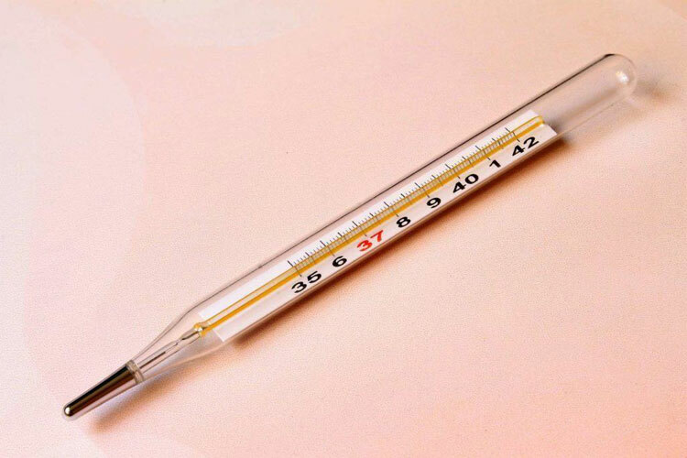

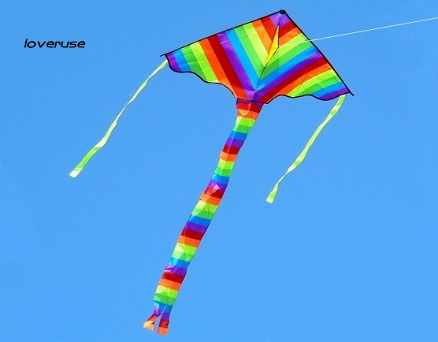
nhiêt kế
yêu chiêu
nhiệt kế
yêu chiều
con diều
con diêu

Slide 4


MÁI TRƯỜNG TUỔI THƠ

Slide 5
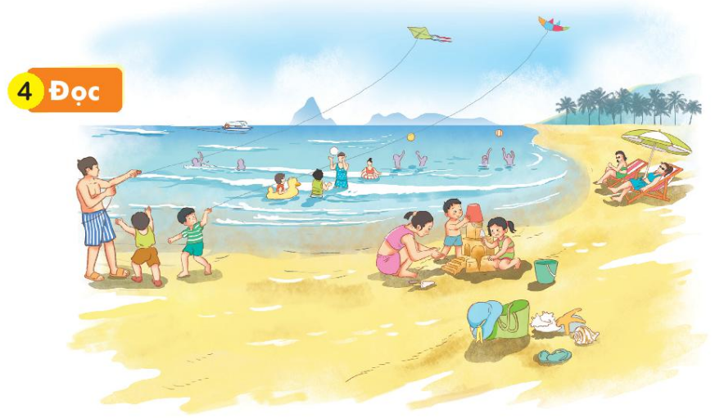
Bố cho Nam và em chơi thả diêu. Bố dạy Nam biêt cách vừa chạy vừa kéo căng dây và giật giật để con diêu có thể bay cao. Hai anh em thích thú ngắm nhìn những cánh diêu sặc sỡ, đáng yêu chao liệng trên bầu trời.
Bố cho Nam và em chơi thả diều. Bố dạy Nam biết cách vừa chạy vừa kéo căng dây và giật giật để con diều có thể bay cao. Hai anh em thích thú ngắm nhìn những cánh diều sặc sỡ, đáng yêu chao liệng trên bầu trời.

Slide 6
2
Bố cho Nam và em chơi thả diều. Bố dạy Nam biết cách vừa chạy vừa kéo căng dây và giật giật để con diều có thể bay cao. Hai anh em thích thú ngắm nhìn những cánh diều sặc sỡ, đáng yêu chao liệng trên bầu trời.
1
3

Slide 7

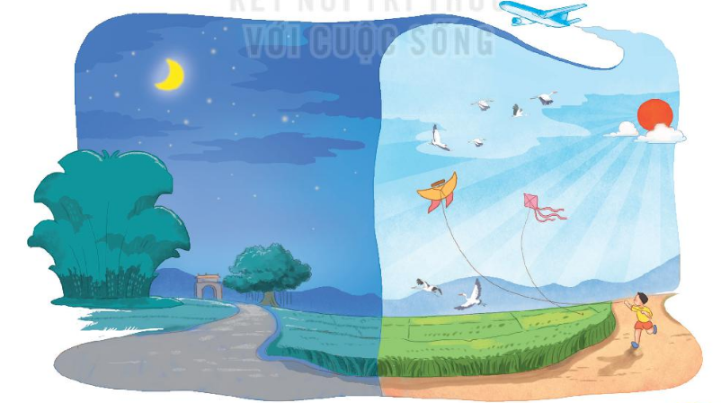
MÁI TRƯỜNG TUỔI THƠ
Thế giới trên bầu trời

